Slide 1
31 MAYIS 2024

Slide 2
Hepimiz kuyunun dibindeyiz!
Dolu Kadehi Ters Tut konseri Antep’te iki kez iptal edildi
Dolu Kadehi Ters Tut grubunun, Gaziantep Üniversitesi’nde vereceği konser, Gaziantep Aile Platformu’nun grubun LGBTİ haklarını destekleyen açıklamalarını öne sürerek hedef göstermesi sonucunda iptal edildi.
Kanun Hükmü’ne Ankara ve İstanbul’da da yasak geldi
19.Uluslararası İşçi Filmleri Festivali’nin Ankara programının açılış filmi olan “Kanun Hükmü” belgeseli, gösterimine bir saat kala Çankaya Kaymakamlığı tarafından yasaklandı. Belgeselin gösterimi festival kapsamında ertesi gün de İstanbul’daki Kadıköy ve Beyoğlu ilçe kaymakamlıkları tarafından engellendi.
1 Mayıs tutukluları için iki ayrı iddianame: 42 kişiye 567 yıl hapis cezası istendi

Slide 3
Kapatılmanın bir tedbirden cezalandırma aracına dönüştürülmesi ile hapishanelerin kapasitesinin aşılması, yer seçimi ve mimarisi dahil fiziksel koşulları kendi başına pek çok hak ihlalinin nesnel zeminini oluşturmaktadır.
2005 yılında 55.870
2 Mayıs 2024 tarihi itibari ile toplam kapasitesi 295.328 olan 403 ceza infaz kurumunda toplam 329.151
46.442’si tutuklu, 282.709’u ise hükümlü veya hükmen tutukludur.
Hapishanelerde 13.891 kadın ile 2.983 çocuk hükümlü ve tutuklu bulunmaktadır.
2 Mayıs 2024 tarihi itibari ile kapasite fazlası 33.823
1 Eylül 2023 tarihinde 251.101 olan tutuklu ve hükümlü sayısı sekiz ayda 78.050 kişi artışla, 2 Mayıs 2024 tarihi itibari ile 329.151 kişiye yükselmiştir.
Türkiye’nin yakın tarihinde görülen en yüksek artış hızı yaşanmıştır.

Slide 4
BÜYÜK GÖZALTI
dolaylı gözetim/denetim araçlarını bir yana bıraktığımızda dahi yaklaşık her 148 yurttaştan biri doğrudan/çıplak gözetim altında
Adalet Bakanlığı verilerine göre sadece 2020 yılında 23, 2021 yılında 32 adet, 2022 yılında 22 adet, 2023 yılında 16 adet çeşitli tiplerde ceza infaz kurumu açılması ve yine Adalet Bakanlığı’nın 2024 yılı performans programına göre 2024 yılında 12 ceza infaz kurumunun daha açılması hedefi
Yeni hapishaneler arasında özellikle 2021 yılından itibaren de “S Tipi Ceza İnfaz Kurumu”, “Y Tipi Ceza İnfaz Kurumu” ve “Yüksek Güvenlikli Ceza İnfaz Kurumu” adları altında, bilindiği kadarı ile son verilere göre Y Tipi 22 Hapishane, Yüksek Güvenlikli 22 Hapishane ve S Tipi 7 Hapishane olmak üzere toplam 51 yeni tip hapishane https://cte.adalet.gov.tr/Home/haritaliste

Slide 5
KUYU
“Hücrelerin havalandırmaları yok ve ağır müebbet hükümlüsü olmayan tutsaklara bile ağır müebbet koşulları uygulanıyor. Anlayacağınız, bu hapishaneler yavaş yavaş öldürmek için yapılmış” diye tanımlanan S ve Y tipi hapishanelerin güneş görmeyecek şekilde ve tecrit odaklı olduğu
“Hapishanelerden ölüm haberleri geliyor, ATK’nin sağlam raporu verdiği tutsakların 2-3 gün sonra cenazeleri o hapishanelerden çıkıyor” sağlıklı kalmanın olanaksızlığı vurgulanıyor
Çoğunluk tek kişilik hücrelerde
çok az kısmı da 3 kişilik odalarda
en belirleyici özelliği gerek mimari yapıları gerekse de gündelik uygulama rejimi ile tecrit/izolasyon koşullarını daha da ağırlaştırması
Bilindiği kadarı ile mahpuslar günün en az 22.5 saati hücrede geçirmekte ve nerede ise “tek başına hücreye kapatılma/solitary confinement” düzeyine ulaşan uygulamalar rutine dönüşmektedir.

Slide 6
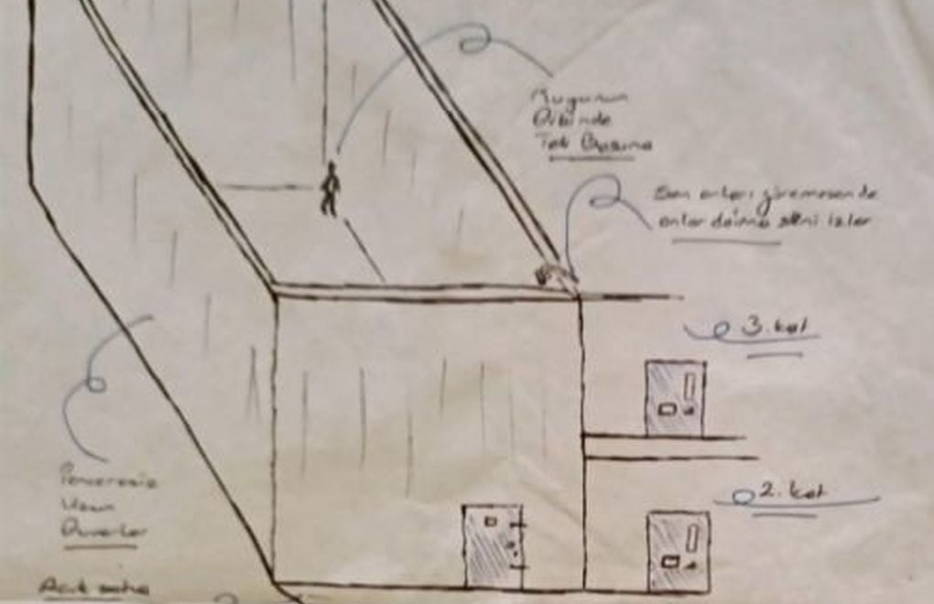
KUYU
“Yağmur altında yürümek, güneş altında otururken kitap okumak, açık havada mektup yazmak, bir yudum çay içmek çok önemli mi? Evet, hapishanedeyseniz çok önemlidir. Gece gökyüzünde yıldız aramak, yüzünüzü rüzgara tutmak önemlidir»

Slide 7
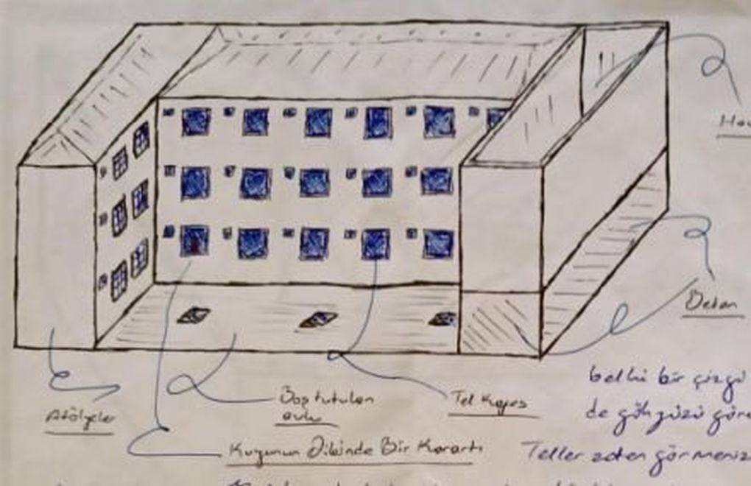
KUYU
“Teksiniz. Gardiyanlar artık tek başınasınız diyorlar. Öyle bir ruh haline sokup sizi zayıflatmak, direncinizi kırmak istiyorlar. Açık havaya hiç çıkamazsınız. Güneşi, bulutları, kuşları ve göğü göreyim diyemezsiniz. Belli saatlerde çıkabildiğiniz, kuyudaymışsınız hissi uyandıran bir havalandırma var sadece. Herkes bu insanlık dışı mekânların kapatılmasını talep etmelidir”

Slide 8
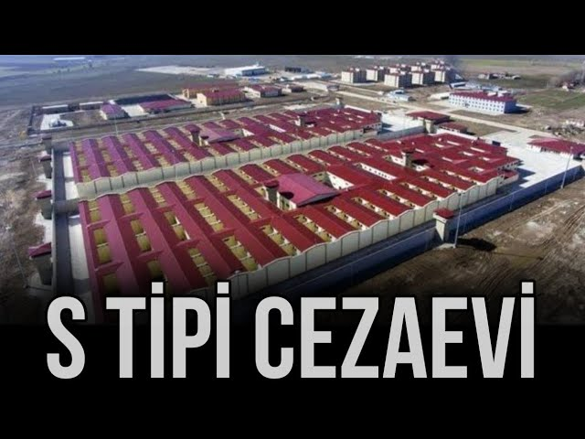
KUYU
Yüksek Güvenlikli Cezaevleri’ nde her blokta 5 koridor (kısım) ayrı bir blok olarak inşa edilirken, hücrelere “modül” adı veriliyor. Hücrelerin kapıları, kulübeden basılan otomatik düğmeyle açılıp kapanıyor. Bu kulübeye Lokal Kapı Paneli (LKP) denilirken, ayrıca LKP’leri izleyen Merkezi Kapı Paneli (MKP) bulunuyor. Böylece tutukluların her hareketi izlenirken, tüm iletişim ise megafon ve butonla sağlanıyor.

Slide 9
BÜYÜK GÖZALTI
İnsan Hakları Derneği (İHD) Merkezi Hapishaneler Komisyonu’nun, Y ve S Tipi cezaevlerine dair hazırladığı raporda, yaşan hak ihlalleri “Ayakta sayım, izolasyon, çıplak arama, kötü muamele ve tecrit” olarak özetlenmektedir.
Bu rapora göre hangi tür suç veya ceza aldığına bakılmadan tutuklular, İdari ve Gözlem Kurulları’nın kararları neticesinde tekli odalara konulmaktadır. S Tipi hapishanelerindeki uygulamaların özelikle insan psikolojisi üzerinde birçok tahribata yol açtığı, şüpheli ölümler, intihar vakaları, işkence ve kötü muamele uygulamalarının çokça yaşandığı yapılan başvurulardan derlenen verilerdir. Bu tip hapishanelerle, mahpusların hem dışarıyla hem de diğer mahpuslarla ilişkilerinin olabildiğinde kısıtlandığı, bağlarının kesildiği ve mahpusların mutlak bir tecritle tutukluluklarının geçmesine sebep olan bir politika olduğu belirtilmektedir.

Slide 10
BÜYÜK GÖZALTI
Bu tür cezaevlerinin sosyal izolasyon, insansızlaştırma ve yalnızlaştırmayı kolaylaştıracak tarzda projelendirildiği görülmektedir.
Her hücrenin tek penceresinin olması ve tüm pencerelerin apartman boşluğu gibi tanımlanabilecek tek alana açılıyor olması nedeniyle herhangi bir hücrede olabilen en hafif bir gürültünün bile tüm hücrelerde duyulması veya yankılanması şeklinde kurgulanmış mimari yapılanma, günün 24 saati gürültüye maruz kalma gibi ciddi bir soruna neden olmaktadır.

Slide 11
BÜYÜK GÖZALTI
Diğer cezaevlerinde havalandırma hakkı, ağırlaştırılmış müebbet hükümlüsü olanların dışındaki mahpuslar için, sabah sayımında havalandırma kapısının açılması ve akşam sayımında kapatılması şeklinde uygulanırken, yüksek güvenlikli ve Y Tipi cezaevlerinde havalandırmanın 1.5 saat olması ile yasalara aykırı biçimde mahpusların havalandırma hakkı kısıtlanmakta, havalandırma alanının mahpusun hücresi ile direkt ilişkili olmaması nedeniyle bu 1.5 saatlik sürede yağmurdan ve güneşten korunma, tuvalet gibi acil ve kişisel gereksinimlerinin karşılanması olanaksız kılınmakta, insanca havalandırma hakları ellerinden alınmaktadır.

Slide 12
BÜYÜK GÖZALTI
Mahpus ve yakınlarının aynı mekânı paylaştıkları açık görüşmeler yerine ziyaret günlerinin her mahpus için ayrı ve tek olması, diğer mahpuslarla da görüşmeyi, sosyalleşmeyi engelleyerek, sosyal izolasyona neden olmaktadır.
Yüksek güvenlikli cezaevlerinin pencerelerinde demir parmaklıklar yanı sıra güneş ışığına izin vermeyen sık örülmüş tel örgü bulunması da hem hava almayı hem de güneşten yararlanmayı engellemektedir. S Tipi cezaevlerinin en önemli özelliklerinden biri ise hücrelerde kamera bulunmasıdır. Gün içerisinde 22.5 saatini bir hücrede geçiren mahpusların en mahrem halleri bile izlenmektedir.

Slide 13
SAĞLIK
Fiziksel ve ruhsal sağlığın korunabilmesi için “yeterli, uygun ve değişken dış uyaranlara” ihtiyaç mutlak gerekliliktir. Uzun süren izolasyonun insan sağlığı üzerinde geri dönüşümsüz pek çok zarara yol açtığı bilimsel olarak tanımlanmıştır.
İzolasyon duysal ve algısal uyaranların azlığı, algı ve duyu bozukluklarının gelişmesine neden olabilir. Bu durum bazı psikiyatrik hastalıklara yol açabileceği gibi görme ve işitme duyusunda azalma, yer, zaman, mekan oryantasyon bozuklukları, dikkat ve duygu durum bozuklukları gibi problemlere yol açar. Dış ortamdan tümüyle yalıtılma, bağışıklık sisteminin zayıflaması ile sonuçlanır.

Slide 14
SAĞLIK
Psikiyatrik rahatsızlıklar yaratmasının yanı sıra hücre tipi infaz sistemi; kısa-orta ve uzun vadede fiziksel olarak da birçok hastalığa neden olur. Dar, küçük ve güneş ışığı almayan bir alanda, yeterince hareket edemeden yaşamanın getirdiği bir yaşam;
kas-iskelet sistemi hastalıkları,
diyabet,
Kalp damar hastalıkları
hipertansiyon,
kanser başta olmak üzere birçok hastalığa neden olmaktadır.

Slide 15
SAĞLIK
Tek kişilik hücrelerin mahpusun hiçbir canlı ile ilişki kurmasına olanak tanımayacak bir biçimde inşa edildiği düşünüldüğünde, havalandırma alanlarının “25 m²”, etrafının 8 m yüksekliğindeki duvarlarla çevrili olması bir mahpusun uzun yıllar sadece gökyüzü görerek tüm sosyal ve kültürel çevresinden izole bir biçimde yaşamaya mâhkum edilmesi ve ayrıca dışarıdan sürekli gözetim ve denetim altında tutulması durumu insan haklarına ve insan sağlığına aykırıdır.
Diyoruz ki;
Yeni hapishane yapımlarını durdurun!
Ağır hasta mahpusları derhal tahliye edin!
Ölümlere ve hastalıklara neden olan bu hapishanelerin mimarisini insanlık onuruna yakışır hale getirin!
Kapatmayı cezalandırma aracı olarak kullanmaktan vazgeçin!

